Slide 1
ESTRUCTURA Y CARACTERÍSTICAS DE LA NOTA INFORMATIVA
Iván Pizarro

Slide 2
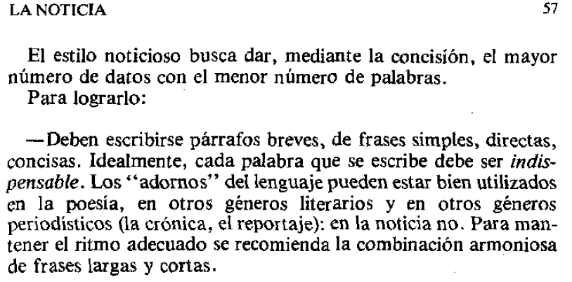

Slide 3
CARACTERÍSTICAS PRINCIPALES
La noticia hace hincapié en las siguientes características o elementos de estilo que deben tenerse en cuenta a la hora de elaborarla: la claridad, concisión, densidad, sencillez, la precisión y la brevedad.
La claridad es fundamental para la elaboración de un texto informativo. “Tanto en el periódico en papel como digital se escribe para que nos entienda todo el mundo: el docto y el menos docto; el erudito y el no erudito, el especialista en la materia y el profano, el muy inteligente y el menos inteligente”, explica Martín Vivaldi.
La concisión significa utilizar las palabras justas e indispensables para expresar rápidamente lo que se quiere informar. Cada frase y cada palabra tiene un alto peso informativo y de sentido.
La precisión : Ser preciso significa utilizar el significado de las palabras , frases , oraciones de la manera más exacta
La sencillez está relacionada con el uso de ese lenguaje, la necesidad de usar lo menos posible tecnicismos o palabras muy complejas .

Slide 4
Rigor de los datos
El rigor del dato es fundamental en las informaciones.
No basta con escribir que un grupo de agricultores ha tomado el municipio, habrá que precisar de cuántos se trataba.
Si se informa de unas jornadas de estudio, se debe especificar el número de asistentes, los países o regiones de los que proceden.
Si se escribe: «los alumnos de tres facultades de la Universidad han protestado por...»
debe precisarse cuántos son en total los estudiantes afectados y cuántos de ellos han suscrito la protesta.
En lugar de describir a un personaje como un hombre alto, es mejor precisar que mide 1.90 centímetros.
En lugar de decir que un orador estaba agitado, conviene indicar que golpeó la mesa con el puño, o describir cualquier otro acto con el que haya manifestado su agitación
. El uso de los adjetivos calificativos debe restringirse en los géneros más informativos, en los que prima la objetividad. En estos casos, sólo se admiten los adjetivos que añadan información, y, en cualquier caso, es preferible sustituirlos por datos concretos. (Ejemplo:
‘El nuevo director general es un hombre muy joven’ debe sustituirse por ‘el nuevo director general es un hombre de 29 años’).
En otros géneros, como crónicas, reportajes y entrevistas, los calificativos pueden ser un elemento enriquecedor

Slide 5
Identifique la fuente
Las informaciones sobre hechos consumados, noticias sumamente importantes, deben ser atribuidas a una fuente identificable, es decir, a alguien que acredite la veracidad de lo afirmado.
Cuando se trate de una fuente , todo lo que diga la persona debe ser atribuida directamente a ella de modo :
directo,
indirecto
o híbrido.
________________________________________

Slide 6
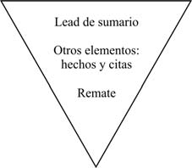
1. LA PIRÁMIDE INVERTIDA
Desventajas
. Algunos profesionales sugieren que el orden decreciente no es el más indicado para contar historias: complica las cosas a quien redacta y priva al lector de cualquier elemento de sorpresa, perdiéndose el estímulo que para la lectura supone siempre la existencia de un clímax al final del relato.
Estilísticamente, presenta el inconveniente de tener que repetir a menudo la información que ya se dio en el lead.
Aunque las nuevas tendencias periodísticas favorecen estructuras más elaboradas y atractivas, sin embargo, se el criterio pragmático se impone y la pirámide invertida sigue siendo el formato más utilizado para escribir noticias.

Slide 7
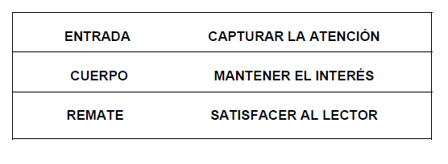

Slide 8
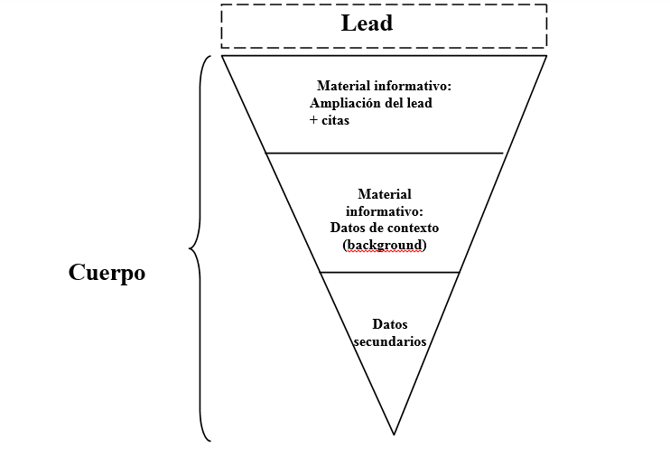
TITULAR

Slide 9
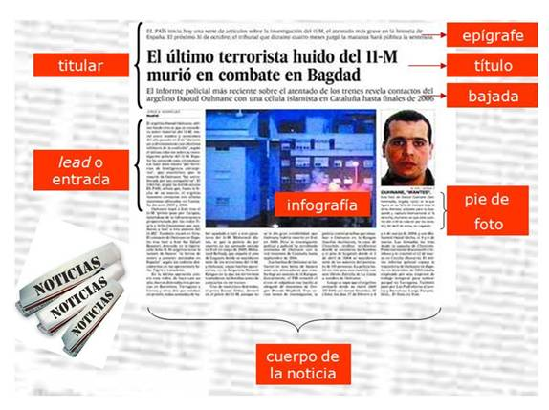
¿ QUÉ ERRORES PUEDES OBSERVAR EN ESTA NOTA INFORMATIVA ?

Slide 10
TITULAR

Slide 11
El Epígrafe
El epígrafe es una palabra o frase que va sobre el título y contribuye a contextualizarlo, entregando datos que ayudan a enmarcar la información.
Deficiencias en salud pública:
Fiscalía indaga otras 30 denuncias por negligencia en Hospital de Talca
Al momento de escribir el epígrafe recuerden que éste no contiene lo más importante de la noticia, dado que esa es la función del título. De hecho, el título debe entenderse aunque no se lea el epígrafe.
Pero si ayuda a contextualizar lo informado por el título, entregando datos sobre:
• Quién: la persona y organización involucrada.
• Qué: el hecho noticioso en sí.
• Por qué: las razones o causas.
• Dónde: el lugar donde ocurrieron los hechos.
• Cuándo: cifras asociadas sobre la información.
. Cómo : la manera cómo ocurrió el hecho.

Slide 12
EJEMPLOS QUÉ: Contextualiza el área en la cual se enmarca la noticia
Dermatología: Láser de dióxido de carbono repara mejor las arrugas
POR QUÉ: Explica las causas.
Por falla multiorgánica: Guagua quemada en una clínica sigue grave
DÓNDE: Entrega datos sobre el lugar
En supermercado Líder : Imputado jura que compró Kino ganador de mil millones

Slide 13
El título
PRIMERA FUNCIÓN : INFORMAR
Hígados de donantes mayores funcionan bien en los trasplantes
Encuentran anomalías en torneo “ Copa Viña”
¿Se imaginan de qué se tratan estas informaciones? Puede que no sepan el detalle, pero al menos el título les permite tener una idea de lo que se trata la información, incluso sin tener que leer el epígrafe o la bajada.
Esa es la primera función del título: ser una oración breve, clara y precisa que explica en pocas palabras de qué se trata la noticia, al destacar lo más sobresaliente de la información. De esa manera el lector se entera rápidamente de lo medular del hecho noticioso, es decir, tienen que ser informativo.

Slide 14
SEGUNDA FUNCIÓN
La segunda función que cumple un título: atraer la atención del lector. Es decir, tenemos que lograr que el título sea tan atractivo y llamativo que genere en el lector un interés por seguir leyendo el resto de la información, dado que al leerlo le surgieron una serie de dudas que quiere aclarar, profundizando en la información.
Detectan irregularidad administrativa en Municipalidad de Providencia
Dudas respecto a la información: Cuáles son las irregularidades, quiénes están involucrados, qué acciones se están tomando, etc.

Slide 15
Cómo redactar un buen título
Es uno de los grandes desafíos del periodista, dado que de él dependerá si el lector sigue leyendo o no el resto de la noticia. Por lo tanto, el reto es elaborar una frase breve y concisa que concentre, de la manera más llamativa posible, lo más importante de la información.
Si bien no hay reglas inflexibles para titular, podemos identificar dos formas frecuentes de presentar un título:
Presentar una acción Incorpora un verbo que refleja la acción del hecho noticioso Procesan por fraude a alcalde de Peumo
Hacer un anuncio Se anuncia algo
Droga oral promete evitar la infección del virus del Sida

Slide 16
Luego pueden evaluar la calidad informativa de su titular, mostrándoselo a otras personas y preguntándoles: ¿De qué crees que se trata la noticia? = ¿logra ser informativo?
• ¿Te provoca interés de conocer el resto de la información? = ¿logra ser atractivo?
Por último, pasen esta pauta de evaluación a su titular y vean si está bien redactado en la forma:
EVALUACIÓN DE UN TÍTULO
SI ¿El título refleja lo más esencial de la noticia?
SI ¿La información que se da en el título se desarrolla en el cuerpo de la noticia?
SI ¿La oración es corta y simple?
NO ¿El título lleva frases subordinadas?
NO ¿El título usa signos de exclamación o de interrogación?
NO ¿El título tiene palabras de rebuscadas, muy técnicas o siglas?
SI ¿El titulo se entiende en sí mismo, sin necesidad de leer el epígrafe ?

Slide 17
Bajada
La bajada es una oración que va debajo del título y que entrega una información distinta a éste. Su función también es llamar la atención del lector para incitarlo a seguir leyendo la noticia, entregando datos, ideas o conceptos relevantes o novedosos en relación a la información que se entrega.
Esta oración tiene una extensión variable y puede entregar un dato específico, como el siguiente ejemplo:
Plan AUGE:
Examen gratis para evaluar el deterioro cognitivo
Desde marzo, se accederá a estos chequeos por medio de Fonasa en la atención primaria y los hospitales, pero se espera que en el 2015 el beneficio se extienda a las Isapres.
Luego, cada uno de esos elementos se desarrolla de manera más extensa en distintas partes del cuerpo de la noticia.

Slide 18
ENTRADA O LEAD

Slide 19
Tipos de entradas
Las de RESUMEN, también conocidas como directas, como su propio nombre lo indica tratan de resumir los hechos más importantes. Se refieren de manera directa a responder las 6 preguntas elementales del periodismo, como dijimos, empezando por la respuesta más fuerte y pudiendo no responder todas.
-Las de IMPACTO, también conocidas como las indirectas pretenden captar la atención del lector para engancharlo en la historia que a continuación van a leer. Los temas más bien refieren a hechos cuyo interés radica en lo humano del asunto..
Las más conocidas son las de cita textual, cuando hay referencias de declaraciones; las de retrato, cuando describen las circunstancias; las anecdóticas, cuando hay un elemento de la historia que llama la atención; los de sorpresa, cuando la historia da un giro diferente al esperado;

Slide 20
PRIMER PÁRRAFO DE ENTRADA: Lead
Tras pasar cuatro días detenidos en el Regimiento de Policía Militar de Peñalolén, los generales (r) del Ejército Santiago Sinclair y Hugo Prado, y el coronel en servicio activo Marco Bustos ,procesados por el secuestro calificado de cinco frentistas en 1987, recuperaron ayer su libertad, previo pago de una fianza de $200 mil cada uno.
Al leer este párrafo, el lector se entera de modo inmediato de qué se trata la información. Puede que nos falten los detalles, pero lo esencial de la información está ahí, dado que están contestadas las 6 preguntas periodistas básicas:
• Qué:
• Quién:
• Cuándo:
• Dónde:
• Cómo:
• Por qué:
Y puesto que el lector moderno se asemeja al hombre que tiene poco tiempo, los diarios tratan de ayudarle a que quede bien informado rápidamente. La forma más práctica de hacerlo es exponer los hechos principales de la noticia en el primer párrafo o lead.

Slide 21
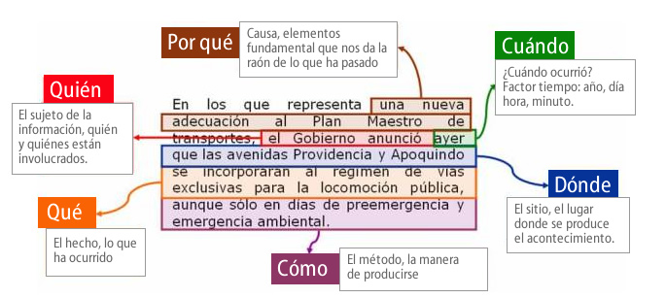

Slide 22
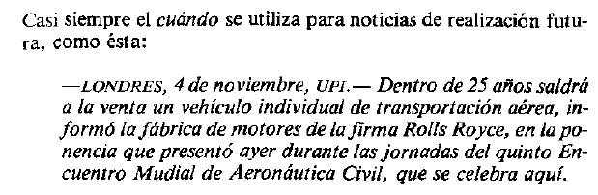

Slide 24
CONSEJOS PARA ELABORAR LEADS CORRECTOS

Slide 25
Ideas preconcebidas y erróneas
No se debe olvidar que no es necesario incluir en el primer párrafo, las cinco w tradicionales del periodismo anglosajón: quién, qué, dónde, cuándo y por qué (o cómo).
Al intentar concentrar todos esos datos en un brevísimo espacio se llega a una complejidad que desalienta al lector. Además, lo importante no es tan sólo ofrecer respuesta a esas cinco preguntas, sino comprender que una de ellas será siempre, y según cuál sea la naturaleza de la información más importante que las demás. Pues bien, ésa es la que debe no faltar en este párrafo.

Slide 26
Ejemplos Prácticos del inicio de cada una de ellas:
Entrada quién: «Jesús Gil, quien ha fallecido hoy a los 71 años, fue el presidente más polémico de la historia reciente del fútbol español».
Entrada qué: «El endeudamiento de las familias aumentó entre 2000 y 2004 a un ritmo doble del de sus ingresos».
Entrada dónde: «El domicilio de la parlamentaria socialista María Asun Apesteguia fue atacado la pasada noche con un artefacto incendiario, que ha causado algunos daños materiales en la escalera de acceso».
Entrada cuándo: «La inminencia de la llegada del tifón Charlene, que debe llegar en menos de 48 horas, se podía apreciar ayer en la actividad frenética de los habitantes de las costas de Mindanao, que reforzaban sus casas como podían para protegerlas de la enorme tormenta que avanza por el Pacífico».
Entrada cómo: «Con una cuidada coreografía, incluido su aterrizaje en un portaaviones a bordo de un avión de combate, George W. Bush anunció hoy triunfalmente el fin de las operaciones bélicas en
Irak».

Slide 27
EJERCICIO
Identifica el epígrafe, título, bajada y lead. ( en este último señala que preguntas están presentes)
NOTICIA 1
.Parlamentarios de la zona exigen mejor gestión del gobierno regional, pues reprochan la actual.
Platas del FNDR debieron ser devueltas
Malestar existe entre parlamentarios oficialistas y de oposición debido a que el gobierno regional (Gore) del Maule no utilizó casi $4 mil millones, al no generar proyectos de inversión pública que son financiados a través del Fondo Nacional de Desarrollo Regional (FNDR).
Por falta de proyectos, Región del Maule deja de invertir $4 mil millones
NOTICIA 2
También se remodelará la actual ruta costera, partiendo por la reparación de siete puentes a partir de marzo del 2009.
A objeto de mejorar la conectividad en una zona de gran importancia para el turismo de la Quinta Región y de alto valor paisajístico, el Ministerio de Vivienda y Urbanismo (Minvu) habilitará una nueva vía de conexión entre Reñaca y Concón, un tramo de poco más de 20 kilómetros cuyo costo se estima en $14 mil millones.
Habilitarán una nueva ruta de conexión Reñaca - Concón
Descongestión vial para zona turística:

Slide 28
Cuerpo de la noticia
Ya sabemos que el epígrafe , el título y la bajada tienen la función de llamar la atención del lector anunciando lo más importante de la noticia.
Luego en el lead se ponen los datos esenciales de la información, para que el lector quede enterado de lo medular de la noticia. Ahora, hay que seguir redactando el resto de la noticia, es decir, el cuerpo de la información.
El cuerpo del texto informativo desarrollará los elementos señalados en la entrada o las preguntas que no han sido abordadas o bien otros elementos y otros datos que son importantes para entender el hecho noticioso . Estos se desarrollarán por orden de importancia , pasando de la información más relevante a los datos más secundarios
El cuerpo posee una subestructura interna:
a. El material informativo (la ampliación del lead o bien otros datos ).
b. El Material de contexto (Background) Contextualización
c. Los datos o material secundarios
d Remate

Slide 29
1. La ampliación del lead : Desarrollará los elementos señalados en el lead y/o planteará otros elementos que no se hayan incluido en ella. El primero de ellos es el que debe complementar el lead ,pues lo que no se alcanzó a decir allí, se incluirá en este primer párrafo del desarrollo (y sirve como complemento inmediato del lead).
¿ Qué iría en el segundo párrafo ?
Tras un lead de sumario, el segundo párrafo es casi tan importante, y casi tan difícil de escribir. Debe seguir dando información relevante, además de proporcionar una transición suave y lógica hacia el resto de la historia..
Una vez hecha la transición, el segundo párrafo debe continuar con la noticia, dando más información sobre lo sumariado en el lead. Dependiendo de lo que se dijo en la entrada, el segundo párrafo podrá :
ampliar un dato ya dado,
explicar alguna de las preguntas básicas (qué, quién, por qué...),
atribuir una cita
Desarrollar una información que no ha sido señalada antes y que es muy importante
o lo que el periodista considere más relevante.
El problema surge cuando decide abordar un tema diferente, algún detalle secundario que debiera ir más abajo en la nota. Ante un cambio de este tipo, el lector se confunde y pierde el hilo de la noticia.

Slide 31
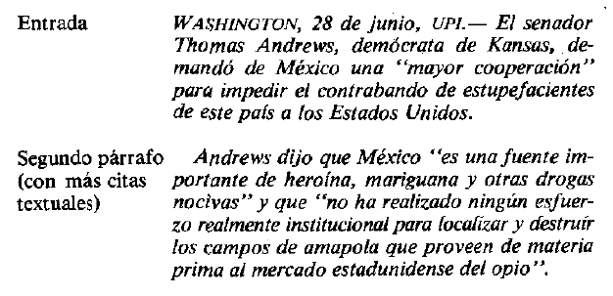

Slide 33
2.El material de contexto o background,
Ensayando una definición, se puede decir que contexto es todo aquello que le da sentido a la noticia, la explica y le aporta un significado más allá de lo inmediato
. Se trata de datos que ayudan a situar al lector en un contexto más general, para lograr una mayor comprensión de la información que está leyendo.
La contextualización suele ser de dos tipos:
A. diacrónica : explica hechos anteriores a la noticia, relacionados con ella.
-Antecedentes del hecho.
-Acontecimientos análogos ocurridos con anterioridad
B. sincrónica : explica las circunstancias geográficas, políticas, sociales, religiosas, judiciales etc., en las que se produce la noticia. Una noticia puede contener varias contextualizaciones. En síntesis pueden ir:

Slide 34
Contexto político
. Toda sociedad tiene una organización política .Estos tres poderes son ejercidos por personas y grupos específicos, por lo general identificados como partidos políticos. De una u otra manera, y eso lo determina el evento en cuestión, todo lo que ocurre tiene determinaciones, causas y consecuencias políticas.
A manera de ejemplo, es evidente que una cosa es una administración municipal en manos de Luis Pérez y otra en manos de Sergio Fajardo. Para parafrasear a los filósofos desocupados, son visiones del mundo distintas. ¿Cómo afectaría esto, por ejemplo, un tema que tenga que ver con educación, o con participación ciudadana, o con la simple utilización honesta y eficiente de los recursos públicos

Slide 35
Contexto económico.
La nuestra es una economía de mercado dentro de en un modo de producción capitalista en donde existe la propiedad privada de los medios de producción. Cada persona involucrada en un evento noticioso informativo pertenece a un estrato económico y tiene circunstancias específicas que la determina.
Los eventos también tienen causas y consecuencias de naturaleza económica y ocurren a personas que pertenecen a una clase social, y tienen circunstancias específicas que las determinan como empleo, propiedades, etc. Las noticias a menudo tienen que ver con dinero y riqueza, compras y ventas, valores físicos y tangibles, pérdidas materiales y otras muchas categorías de esta naturaleza que denotan el contexto económico en que se dan.

Slide 36
Contexto social
La sociedad está organizada en comunidades, la más importante de las cuales es la familia, unida por lazos de consanguinidad. A partir de allí las personas crean lazos y relaciones que tiene que ver con su lugar de origen, clase social, actividad productiva, educación, intereses y necesidades personales, etc.
Algunas personas participan más que otras en la vida de sus comunidades, desde la cuadra hasta la ciudad y el país, pasando por el barrio y la comuna.
En este contexto social se expresa la identidad de las personas y de las comunidades, entendida como todos aquellas características que diferencian a una persona o comunidad de las demás y de las cuales son conscientes.

Slide 37
Contexto cultural
La cultura es todo aquello en lo que las personas o comunidades se reconocen a sí mismas y que tienen un carácter simbólico y discursivo. En la cultura se expresa la identidad de la gente, su idiosincrasia, valores y aspiraciones, así como el goce y el disfrute del tiempo libre. Actividades culturales incluyen el deporte recreativo y de competencia, verlo y hacerlo, las actividades religiosas, el disfrute de expresiones artísticas como la música, las artes plásticas, el teatro.

Slide 38
Contextos regional ,nacional e internacional
Todo evento es susceptible de ser mirando en un contexto espacial más amplio, como se dijo al principio. Así como las noticias que llegan de otros países nos afectan en la medida en que todos estamos interconectados y con acuerdos comerciales con otros países.
El tema del calentamiento global es un asunto planetario que nos afecta a todos, cuando las temperaturas fluctúan demasiado o cuando vemos chimeneas disfrazadas de buses

Slide 39
Contexto legal
La columna vertebral del contexto legal es la Constitución Política de Chile y todas las leyes, decretos, regulaciones, normas y demás instrumentos jurídicos que básicamente regulan todo lo que hacemos como ciudadanos en un Estado de Derecho.
Todo evento se produce dentro de un marco legal que lo determina. La legalidad e ilegalidad son una parte importante de la noticia, cuando se trata de eventos de orden público.

Slide 40
Se pueden identificar otros contextos, como descriptivos, geográficos, temporales , etc. ,pero estos son los básicos para captar la idea. Por principio, entonces, toda noticia debe llevar contexto. Se empieza por el hecho noticioso informativo, sus características y se sigue con el contexto, para terminar, con datos menos importantes
Desarrollar el contexto es parte del cuerpo de la noticia y una de las responsabilidades del periodista, para lo cual puede acudir a fuentes documentales de referencia sin descartar las fuentes humanas que cuentan historias.

Slide 41
3.El último párrafo
Puesto que el último es el párrafo con menos posibilidades de ser leído, el periodista sólo debe presentar en él los detalles menos relevantes de la noticia. Recordemos también que, en caso de necesidad, el editor suprimirá párrafos comenzando por el final.
El remate circular
En algunos medios se respeta el párrafo final y se suprimen los anteriores en caso de necesidad. En estos casos, el remate sirve para dar una sensación de unidad, de circularidad, para hacerle ver al lector que la noticia acaba ahí. El remate entonces no deberá contener información relevante, pero sí algún elementó ilustrativo, como una cita o el avance de futuras acciones relacionadas con el tema de la noticia

Slide 42
ERRORES EN EL PÁRRAFO DE REMATE
1.Establecimiento de conclusiones u opiniones
El reportero debe evitar la tentación de finalizar sus notas con una conclusión u Opinión :
Conclusión: Por tanto, las conversaciones entre gobierno y sindicatos, aunque difíciles, fructificaron en acuerdos que pueden ser decisivos de cara a la aprobación de la nueva Ley del Trabajo.
Opinión: Sin duda, los administradores del Consorcio Municipal de Transporte tendrán que dar cuenta por el daño que han causado a la empresa.
2. Inclusión de información nueva
Si el reportero posee información adicional sobre el tema de la noticia, pero sin elementos para desarrollarla, no debe mencionarla en el remate. Imaginemos una nota que nos habló de un choque en la presentación de autobuses propulsados por gas natural y que concluyera:
En estos días, se supo también que la Consejería de Transportes planea construir una nueva línea de metro que aliviane el tráfico en la zona sur de la ciudad.

Slide 43
3. Inclusión de información rutinaria o intrascendente
Otras notas terminan anunciando lo que no sucedió o no se conoce, lo que es casi siempre intrascendente y aburrido. Por ello, hay que evitar la tentación de concluir con expresiones como:
• Se desconoce cuándo se iniciará el juicio.
• No se abrieron averiguaciones sobre el caso.

Slide 44
Transiciones
Idealmente, la estructura de la noticia debe conducir natural y lógicamente al lector de un párrafo a otro, de una idea a otra.
Uno de los recursos más usados es el de repetir una palabra clave o usar un pronombre:
... Además, el Instituto Nacional de Estadística anunció que el nuevo censo podrá estar listo dentro de un año y medio.
Éste tendrá una fiabilidad del 98%...
También
Una nueva línea de metro será construida a lo largo del Paseo de la Castellana a partir del próximo otoño, informó la Comunidad de Madrid.
El tren recorrerá la Castellana desde el la glorieta de Emilio Castelar...

Slide 45
INTRODUCIR UNA FUENTE DIFERENTE
Para introducir las declaraciones de una fuente diferente a la anterior, es útil hacer algún tipo de identificación de la misma para continuar con la cita:
...
El Presidente de la Conferencia Episcopal afirmó que la medida es un atentado contra la familia como institución.
Miguel Torres, sacerdote y sociólogo, recordó que...
Una sola palabra puede servir para llevar al lector de una idea a otra. Muchas de estas palabras van a estar relacionadas con el tiempo: después, antes, inmediatamente, mientras, entonces, pronto, ahora, y muchas más. En otras ocasiones, estas palabras implican una relación de causalidad: por lo tanto, por ello, así que, y otras.

Slide 46
Citas y atribuciones
Como hemos visto hasta ahora, el periodista basa gran parte de la información que proporciona a sus lectores en lo que otras personas dicen. Estas pueden ser directas, indirectas y mixtas.
El reportero debe procurar dar valor emotivo , aparte que las citas contengan información adicional sobre un tema.
Normalmente, el periodista presenta un punto importante de la información, y utiliza citas directas e indirectas para explicar la idea u ofrecer detalles más específicos sobre la misma
Hay que tener cuidado en estos casos de no utilizar citas que se limiten a repetir con las palabras de la fuente lo ya mencionado con anterioridad en la nota:
Tras cuatro años de espera, los afectados por la intoxicación de la leche adulterada están decididos a llevar a los presuntos responsables a los tribunales, ya que no han llegado a ningún acuerdo en sus conversaciones.
«Estamos cansados. Son ya cuatro años y no hay respuesta. Estos van a juicio», declaró Emiliana Velasco, portavoz de los damnificados.

Slide 47
Cuando un suceso es dramático y requiere de descripciones vívidas, las citas de quienes lo vivieron llevan al lector al lugar de los hechos mejor que lo puedan hacer las palabras del reportero:
«Dos niños de mi familia, de 12 y 13 años, sobrevivieron al terremoto pero murieron después de frío, a la intemperie, durante la madrugada del viernes», explicaba ayer una vecina . «El resto, la mitad de mis parientes, está bajo los escombros».
Cuando de lo que se trata es de mostrar el carácter, la personalidad del protagonista de la noticia, las citas directas dan al lector la sensación de estar escuchando directamente al individuo y, de alguna manera, estar hablando con él. Volviendo a la nota anterior
Una niña de seis años yacía en una cama con una sonda en la nariz y la cabeza vendada: «Quiero que mi mamá busque mis muñecas, pero no puedo encontrarla», sollozaba.

Slide 48
En esta línea, hay que descartar también esas citas que constatan lo obvio y que resultan clichés , porque las hemos oído decenas de veces:
- «Los chicos dejaron la piel en la cancha, pero la suerte no nos acompañó», dijo el entrenador.
Emocionado, el candidato dijo: «Haré que los electores no se arrepientan de su decisión».
- La artista comentó: «Fue todo un éxito. El público se portó fenomenal conmigo».
Los funcionarios públicos y fuentes expertas presentan un peligro adicional a la hora de ser citados directamente. A menudo ,su jerga es sólo entendible para algunos. El periodista deberá entonces asegurarse de que entendió el concepto vertido, y parafrasear a la fuente:

Slide 49
Elección de las palabras al atribuir
Las palabras que utilice el periodista al atribuir han de ser cuidadosamente escogidas de modo que no resulten parciales o incorrectas.
La mayoría de los editores coincide en dejar el «dijo» y tomar precauciones con respecto a las demás: «comentó» ,«explicó", «declaró», «expresó», «afirmó», «concluyó», «añadió», «admitió», «indicó» ,«advirtió» y otras.
El «dijo» es la única auténticamente neutral. En todas estas palabras hay un matiz que implica una actitud por parte de la fuente. Al usarlas, el reportero deberá cerciorarse de que reflejan exactamente el sentir de quien proporcionó la cita.
Por ejemplo, al usar «añadir» habremos de asegurarnos de que la fuente ya hizo algún comentario respecto al asunto tratado.
Al decir que la fuente «destacó» habrá que asegurarse de que realmente dio a esa información más importancia que el resto.

Slide 50
Destacamos entre ellas:
• Aclarar: Disipar lo que ofusca la claridad o transparencia, poner en claro, explicar, dilucidar.
• Admitir: Aceptar, recibir, reconocer, aceptar por presión algo que no quería. .
• Apuntar: Insinuar algo; empezar a manifestar algo, señalar.
• Aseverar: Afirmar, asegurar la certeza de lo que se dice.
• Concluir: Acallar finalizar una cosa; terminar, inferir, deducir, sacar una consecuencia; poner fin a un informe y presentar conclusiones.
• Comentar: Hacer comentarios, explicar, glosar el contenido de una obra literaria.
• Declarar: Manifestar, enunciar, exponer o explicar.
• Denunciar: Notificar, avisar, declarar oficialmente el estado ilegal de una cosa.
• Enfatizar: Manifestar con afectación exagerada en la expresión, el tono, el gesto.
• Indicar: Advertir, enseñar, guiar, mostrar, señalar.
• Puntualizar: Referir minuciosa v circunstancialmente una cosa.
• Recalcar: Decir alguna cosa con lentitud y exagerada fuerza de expresión para que se entienda bien lo que se quiere expresar, enfatizar.
• Revelar: Manifestar un secreto.
• Señalar: Llamar la atención sobre una persona, hecho o cosa, apuntar.
• Subrayar: Recalcar, decir algo con lentitud y exagerada fuerza de expresión,

Slide 51
Alternativas a la pirámide invertida
Como ya hemos mencionado, la pirámide invertida es el formato más coherente cuando se trata de redactar noticias simples, de gran inmediatez, y en las que se trata un solo tema y se toma información de una sola fuente.
En el periodismo moderno, preocupado por contextualizar el alcance de las noticias, éstas tienden a ser más complejas y completas cada vez, requiriendo de fórmulas diferentes que ayuden al periodista a organizar sus datos y al lector a visualizarlos como una unidad de significado y coherencia.
De los muchos modelos e híbridos posibles, veremos tres:
1 La «fórmula» del Wall Street Journal
2. La estructura de información de citas
3.La de «reloj de arena».
No son estructuras rígidas ni estancas; son guías que pueden seguirse tan fielmente como el tipo de noticia lo requiera.

Slide 52
NOTICIA 1 IDENTIFICA EL PÁRRAFO DE CONTEXTUALIZACIÓN
SAN JUAN - Glendaly Vigoreaux se suicidó , veinticinco años después del asesinato de su padre Luis Vigoreaux , la confirmación fue recogida este viernes por los medios locales que destacaron en sus notas el acontecimiento policial.
El vocero de prensa de la policía del condado de Glendale, Arizona, Jim Toomey, dijo que Glendaly Vigoreaux se quitó la vida de un disparo en la cabeza a las 9:58 de la mañana del martes 15 de julio y que su cadáver fue hallado por el esposo, Paul Hacker, quien regresó al hogar tras una entrevista de trabajo.
Así, la hija mayor fruto del extinto matrimonio entre el fenecido productor Luis Vigoreaux y la actriz Lydia Echevarria, quien se había retirado hace años de la vida pública, hizo resurgir su nombre envuelto en un manto de tragedia al confirmarse que se suicidó en su residencia en Arizona a los 44 años.
Vigoreaux padre fue hallado calcinado en su auto en 1983, cuatro años después los tribunales hallaron culpable a Echevarria por conspirar para el asesinato de su ex esposo. El exgobernador Pedro Rosselló la condenó a cadena perpetua aduciendo razones de premeditación y alevosía.

Slide 53
NOTICIA 2 IDENTIFICA EL PÁRRAFO DE CONTEXTUALIZACIÓN

Slide 54
PLANIFICACIÓN
El lanzamiento de la última entrega de Harry Potter en castellano podría reportarse así según esta estructura:
Titular
Lead : Señala el qué, quién , cuándo y dónde se realizará la presentación.
Párrafo 1 : Identifica la editorial y la traductora.
Párrafo 2 : Da detalles sobre las diferentes ediciones y tiradas.
Párrafo 3 : Contextualiza las ceremonias de lanzamiento de estas obras.
Párrafo 4 : Amplía la información del párrafo anterior.
Párrafo 5 : Cita a la directora de la editorial.
Párrafo 6 : Amplía la Cita anterior.
Párrafo 7 : Cita a un sociólogo que explica el fenómeno.
Remate : Recuerda alguna frase del libro.
AHORA REDACTA UNA NOTA INFORMATIVA CON LOS DATOS ENTREGADOS

